Slide 1

Projeto Final UML
Gustavo Hammerschmidt

Slide 3
CASOS DE USO

Slide 4
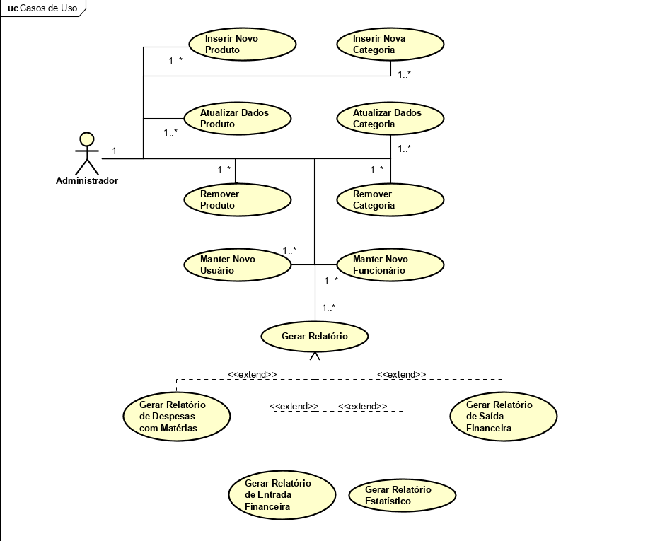

Slide 5
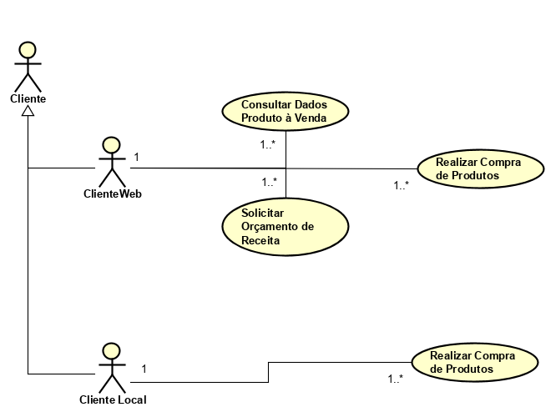

Slide 6
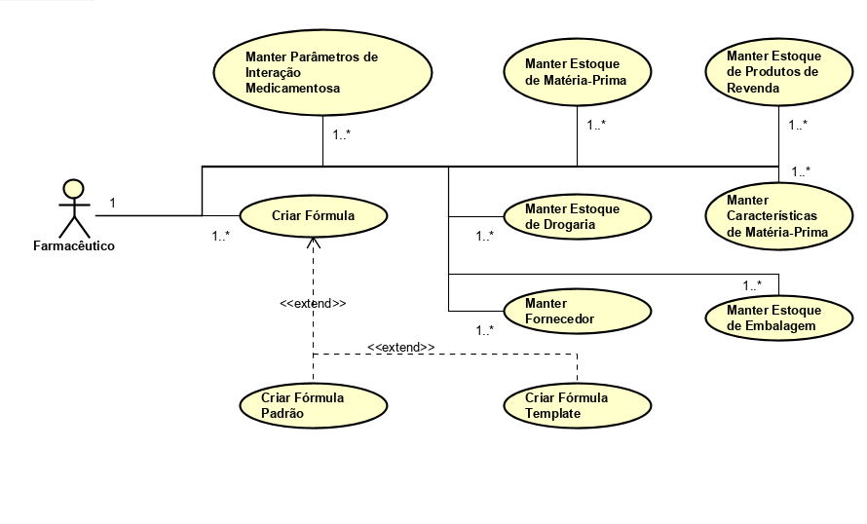

Slide 7
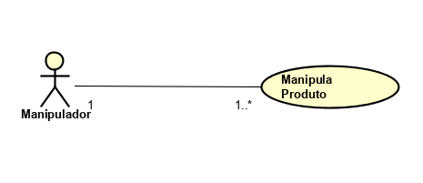

Slide 8
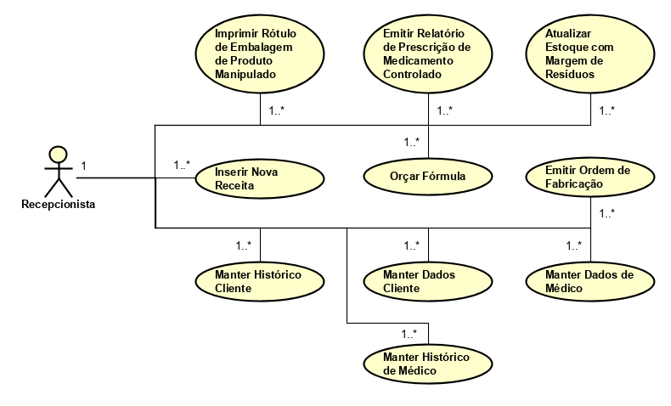

Slide 9
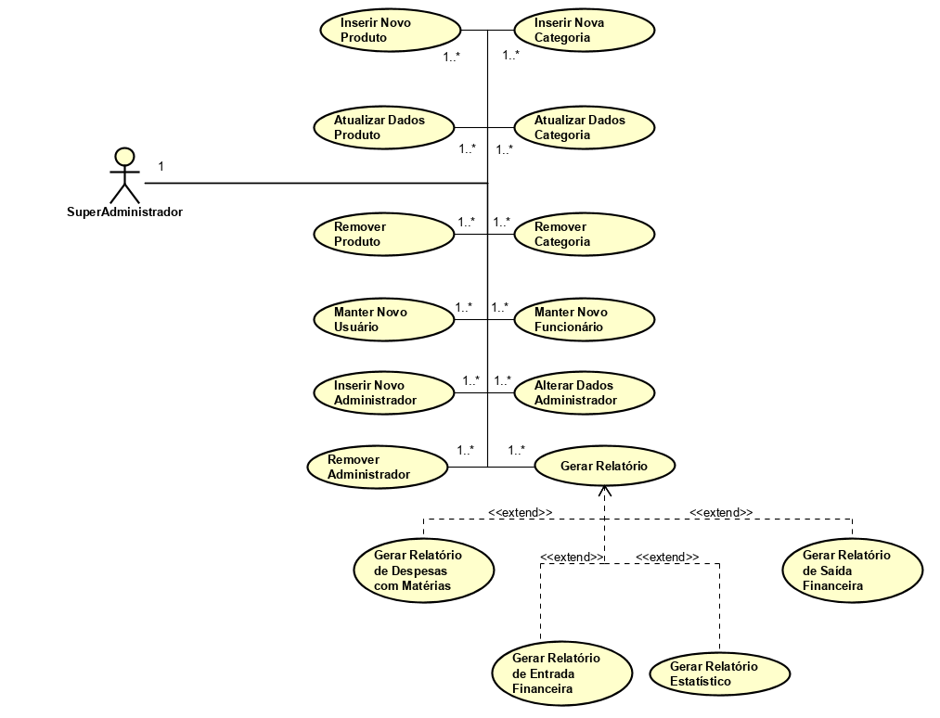

Slide 11
Diagrama Estrutural

Slide 12

Esboço dos Clusters do Projeto e seus Packages:
ClusterFábrica
Fórmulas
Estoque
Fabricação
Embalagens
Estado
Produtos e Medicamentos
Categorias
Código Alfanúmerico
Produtos de Manipulação Não-Própria
ClusterUsuário
Sistema Manipula
Relatórios
Identificação
Usuários
Interfaces de Usuários
Controladoras
Atores
Banco de Dados
Engine de Buscas
Vendedor Virtual
ClusterCompras
Compra
Expiração
Nota Fiscal
Histórico
FastCards

Slide 13
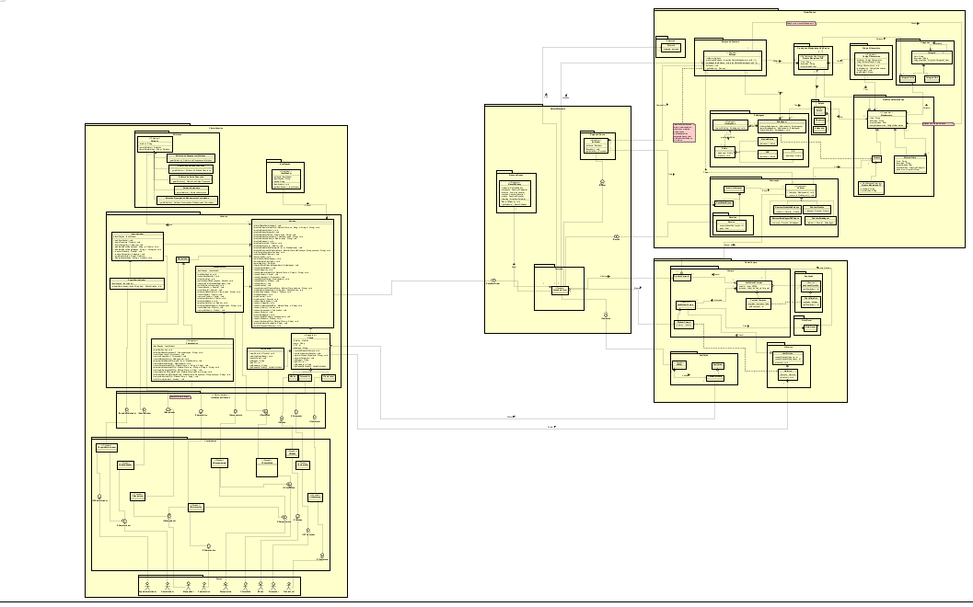
Visão de Cima

Slide 14
Padrões Utilizados:
Command x1
Composite x1
Delegation x2
Façade x11
Marker Interface x1
Observer x2
Prototype x1
State x1
Strategy x1
Singleton x5

Slide 15
ClusterUsuário:

Slide 16
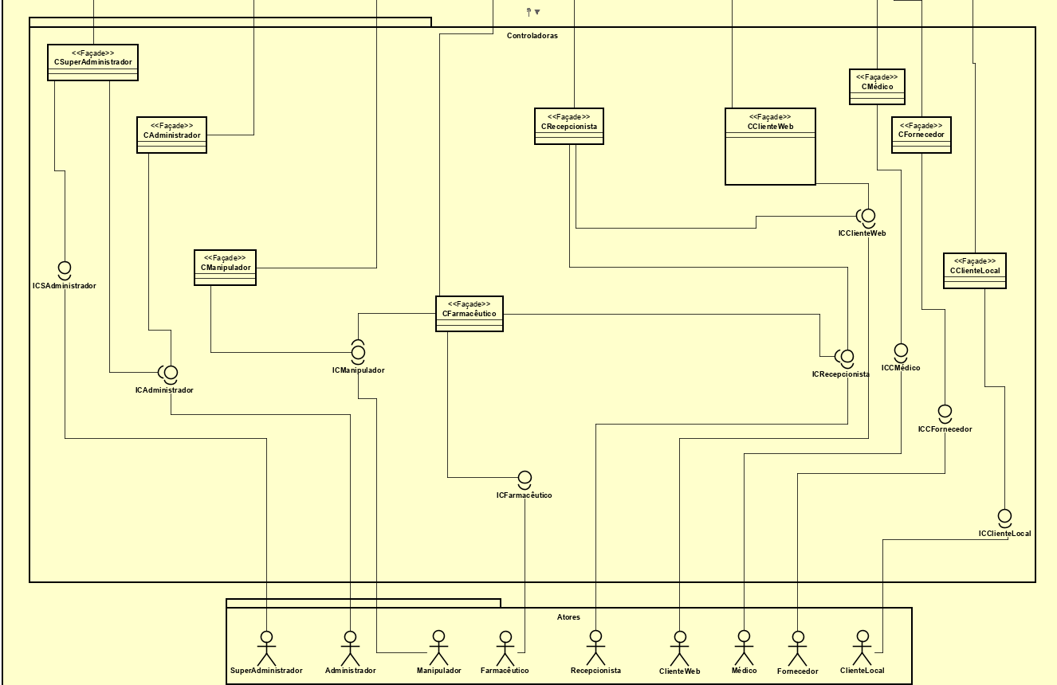

Slide 17
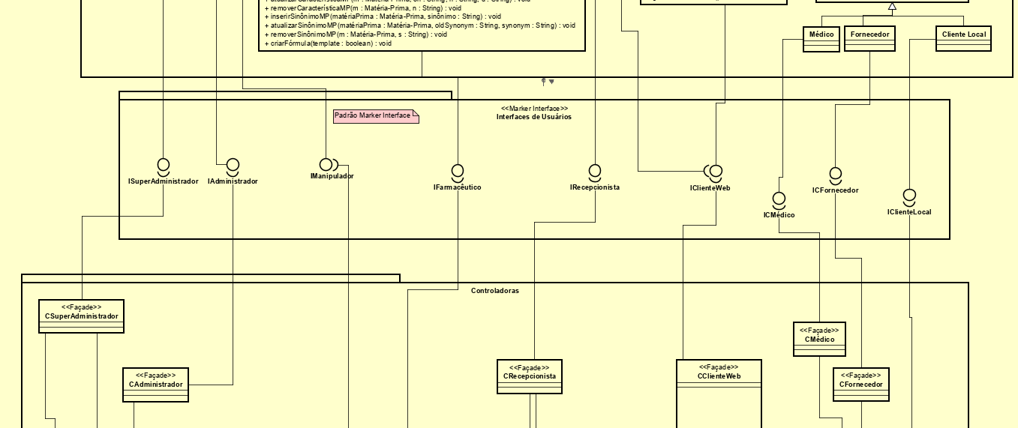

Slide 18
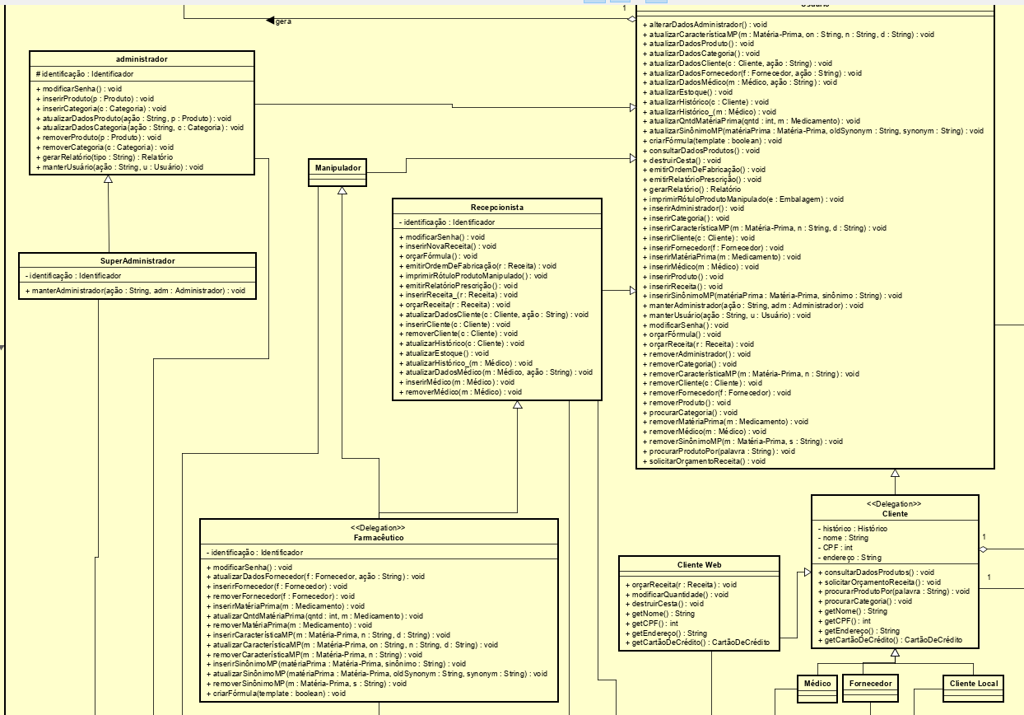
Extras

Slide 19
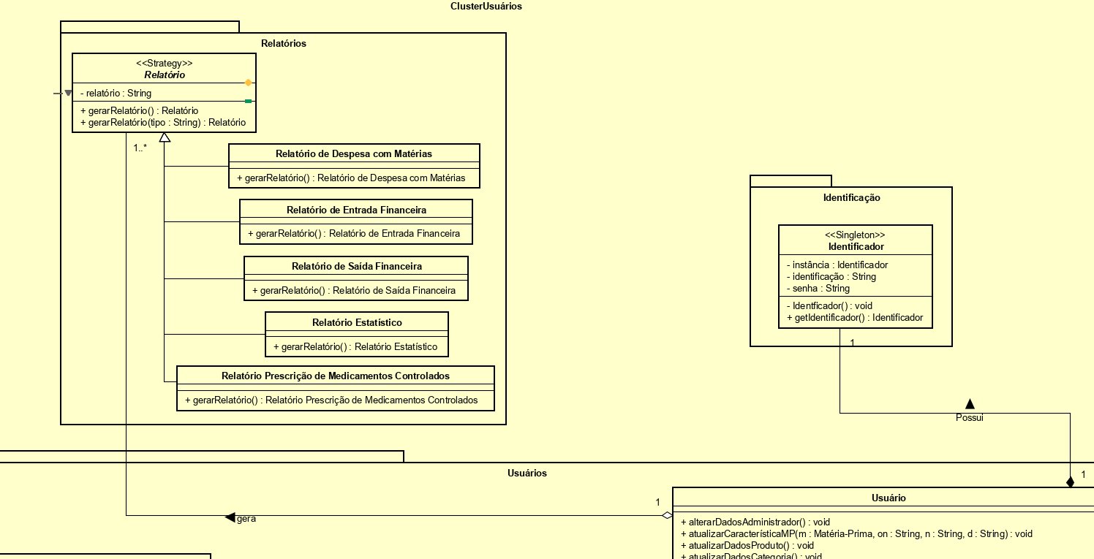

Slide 20
Como o Package ClusterUsuário interage com o Package Sistema Manipula:

Slide 21
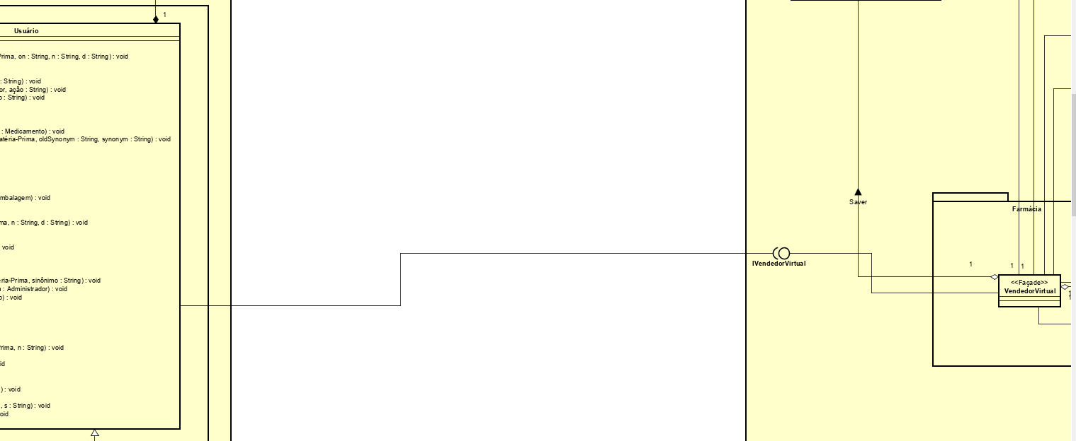

Slide 22
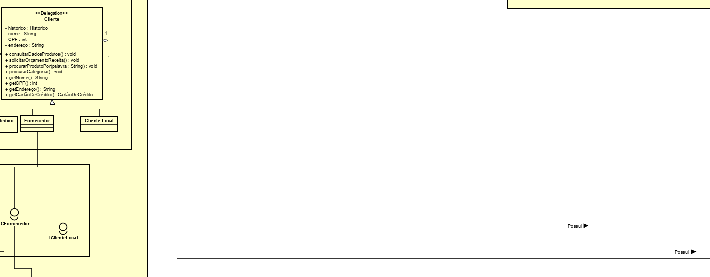

Slide 23
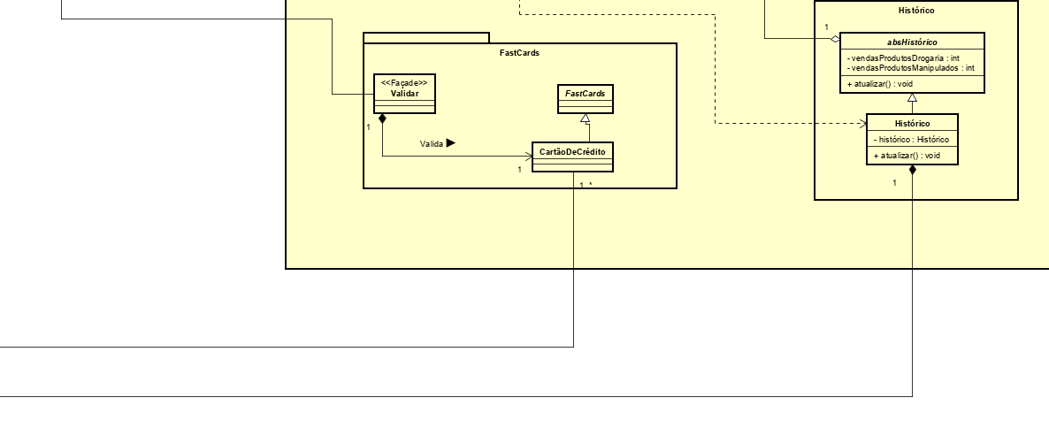

Slide 24
Sistema Manipula:

Slide 25
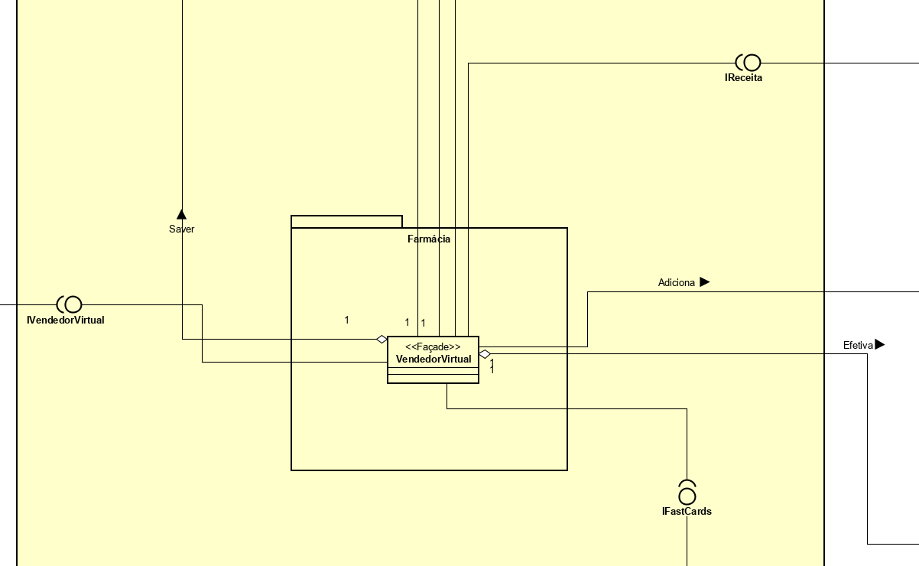

Slide 26
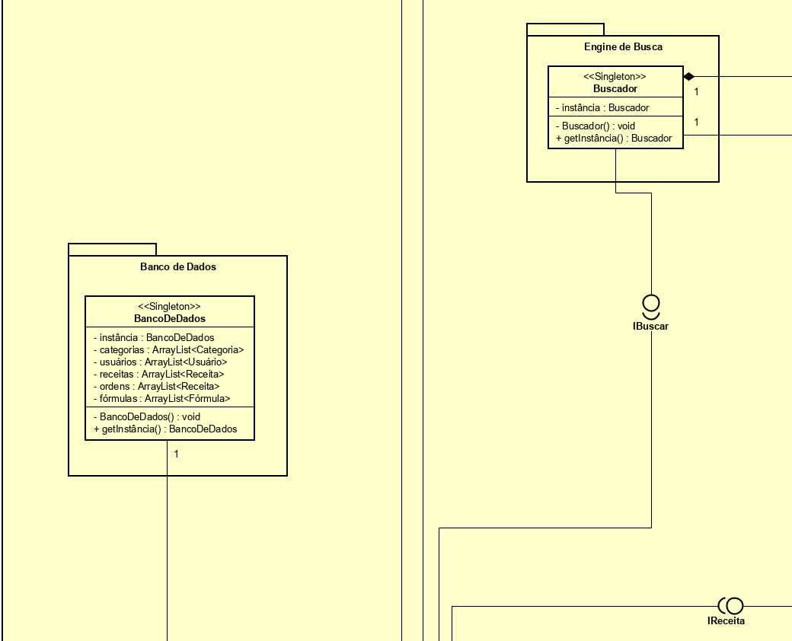

Slide 27
Como o Package Sistema Manipula interage com o Package ClusterCompra:

Slide 28
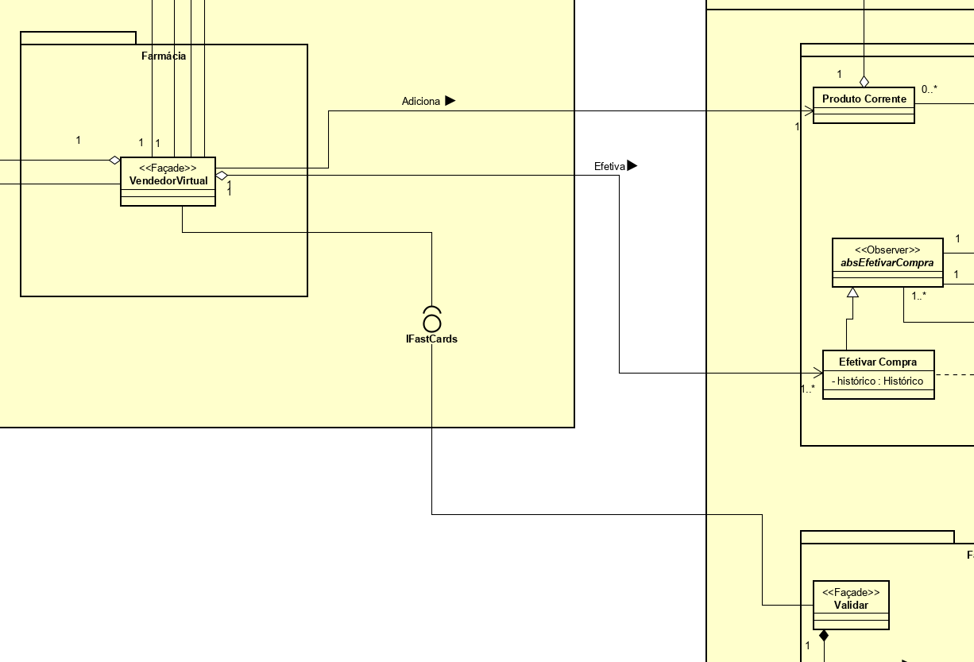

Slide 29
Como o Package Sistema Manipula interage com o Package ClusterFábrica:

Slide 30
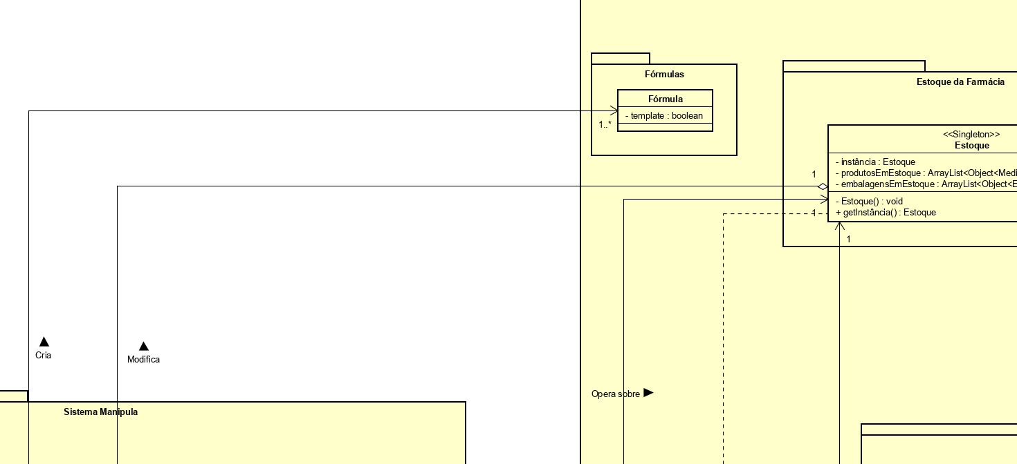

Slide 31
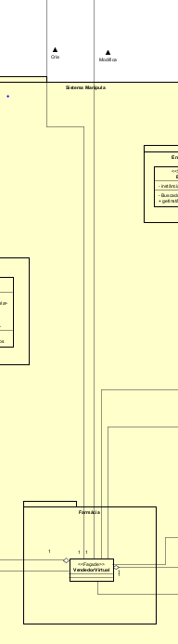

Slide 32
ClusterCompra:

Slide 33
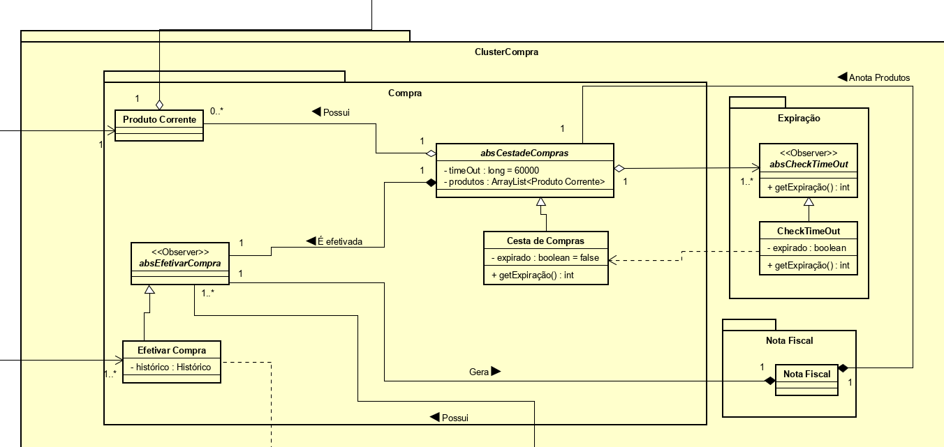

Slide 34
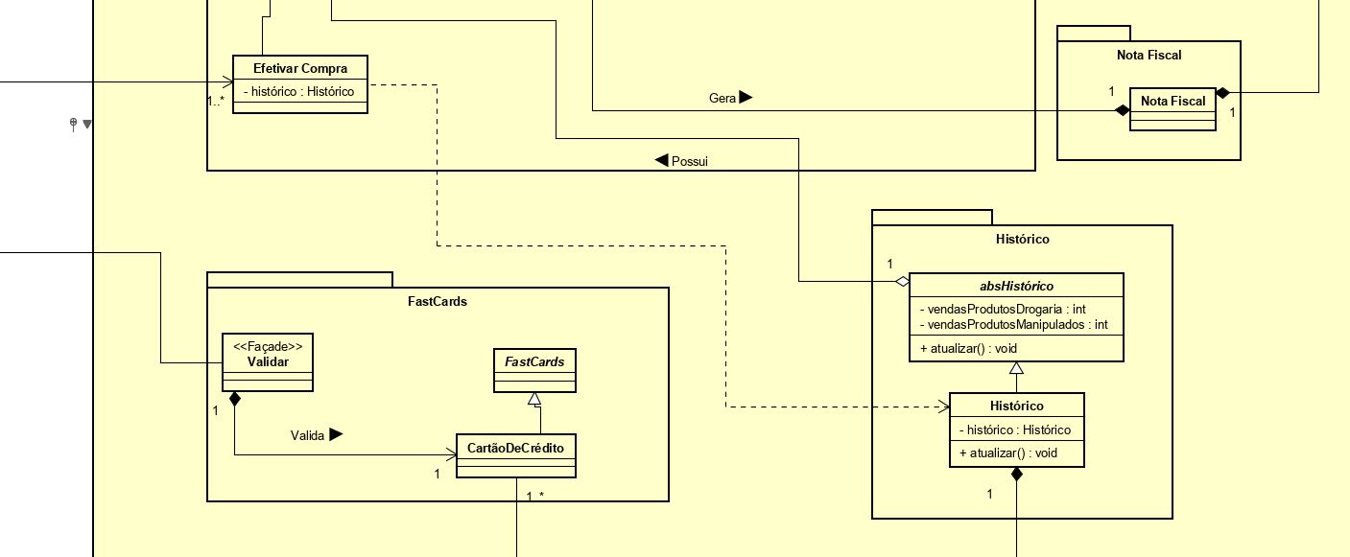

Slide 35
Como o Package ClusterCompra interage com o Package ClusterFábrica:

Slide 36
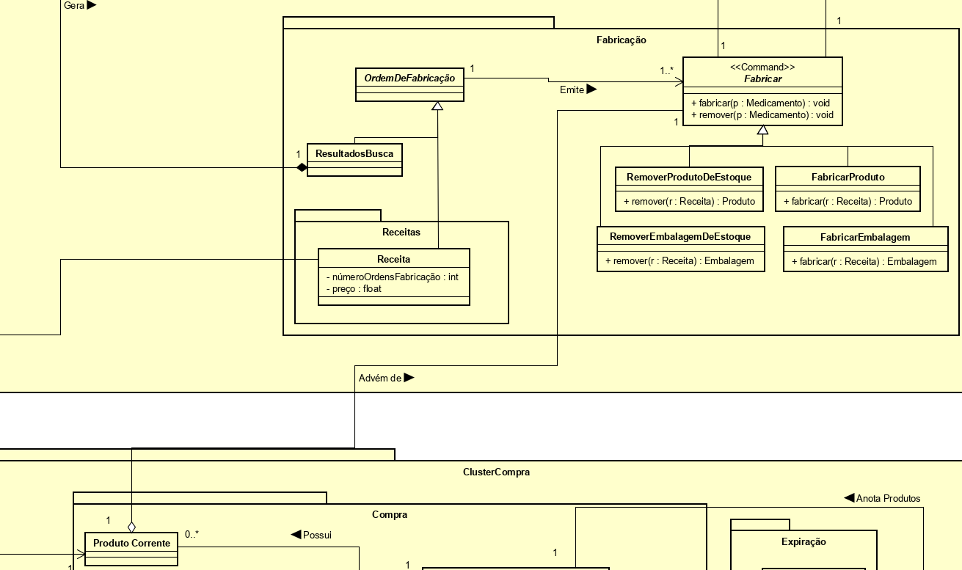

Slide 37
ClusterFábrica:

Slide 38
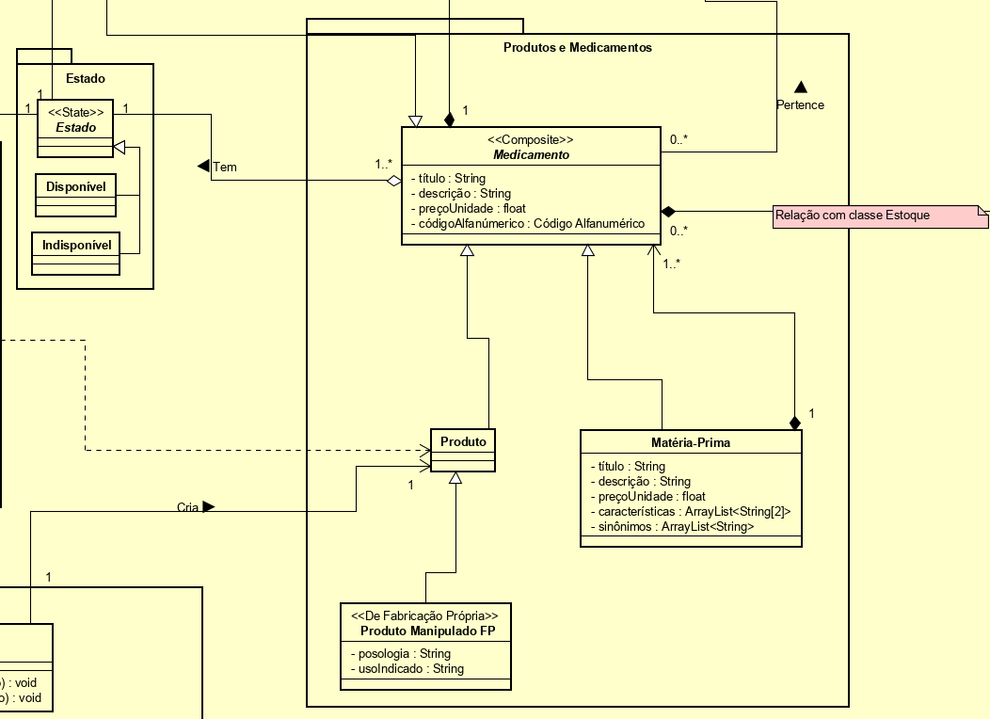

Slide 39
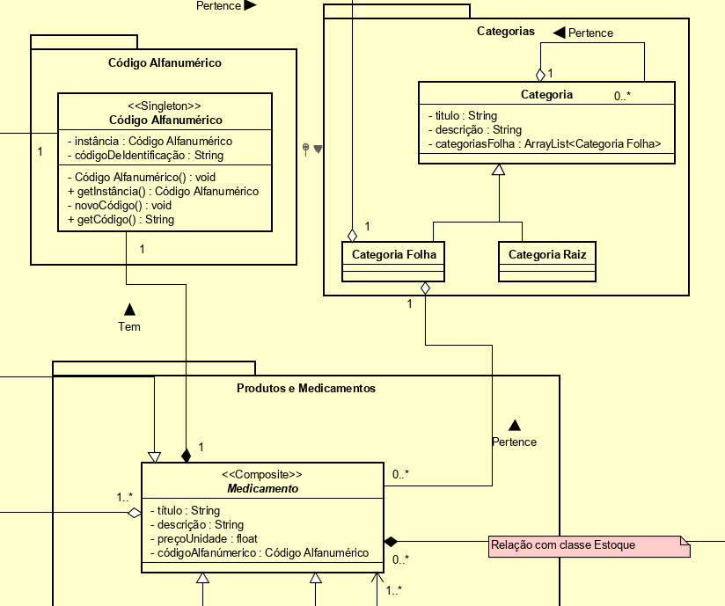

Slide 40
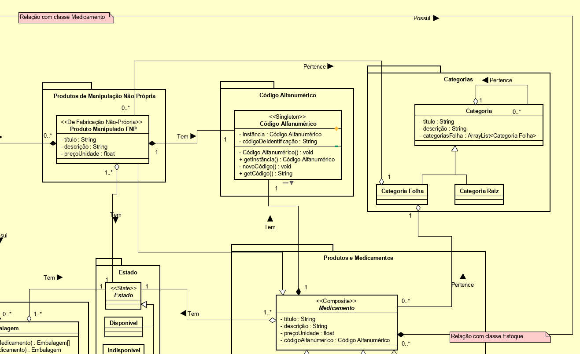

Slide 41
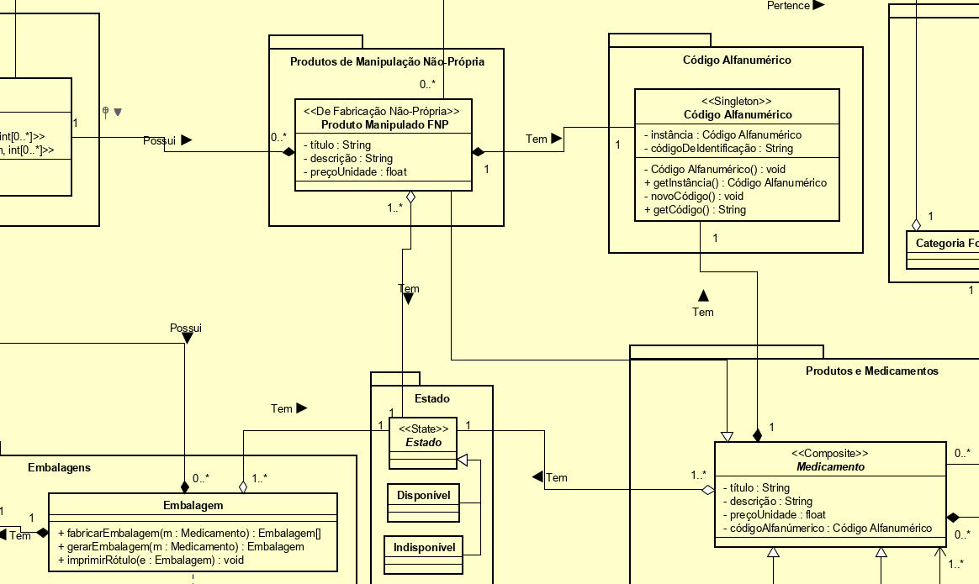

Slide 42
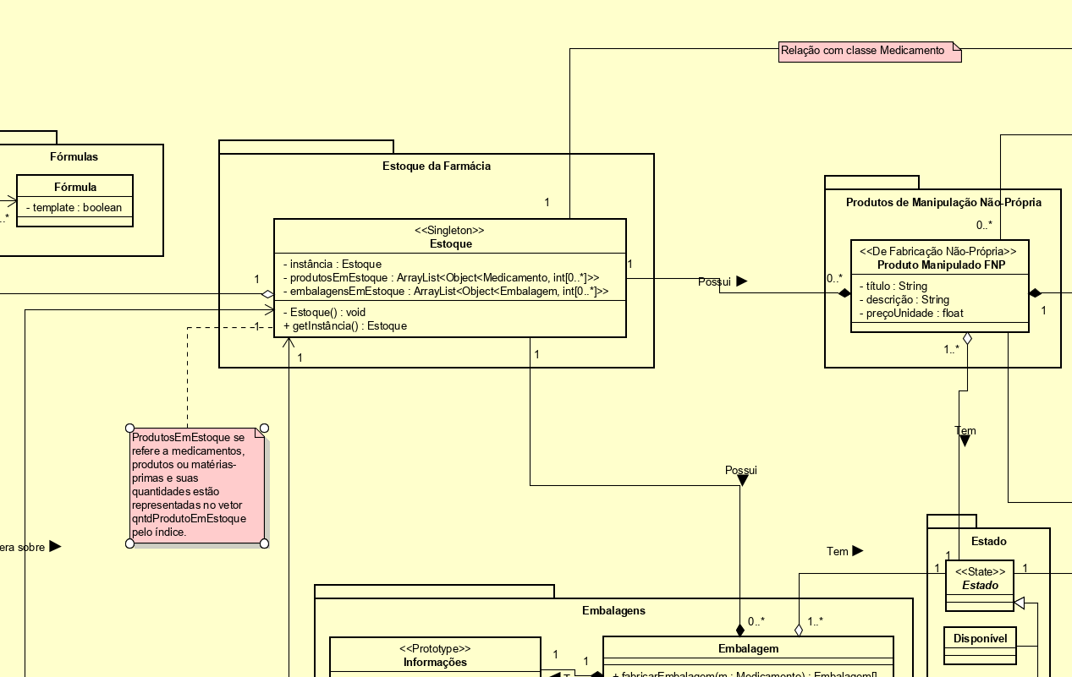

Slide 43
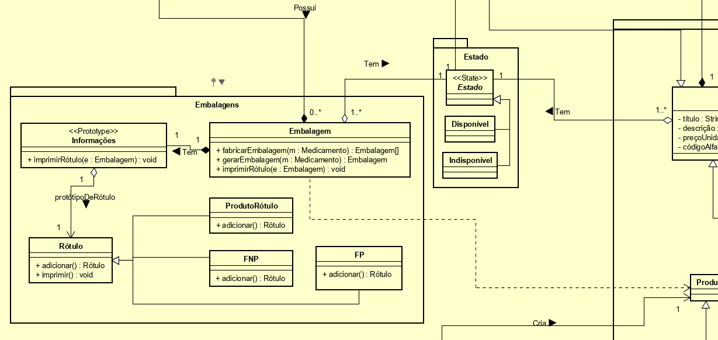

Slide 44
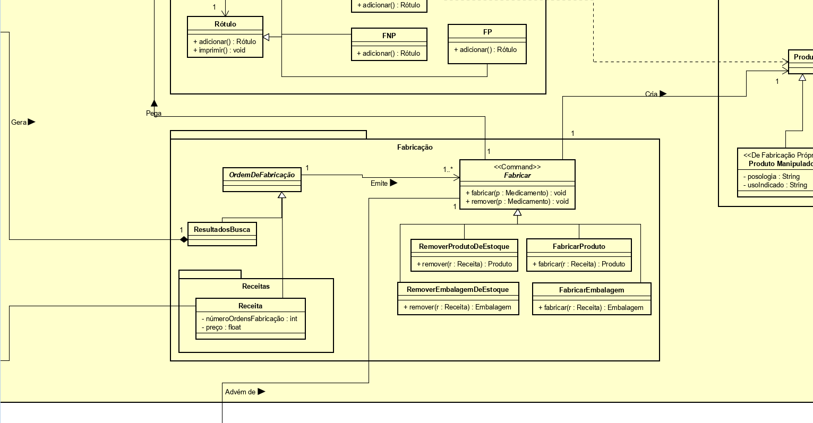

Slide 45
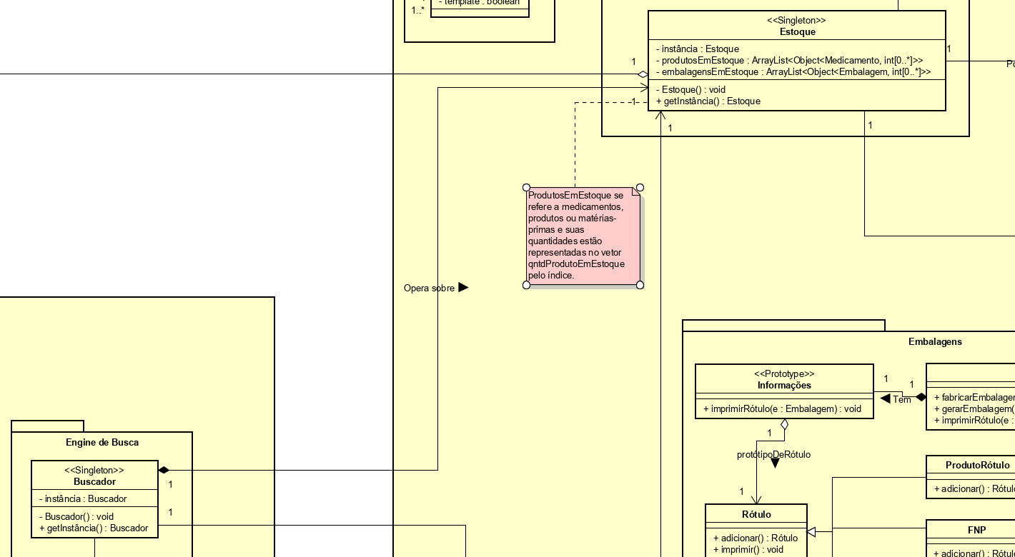

Slide 47
Diagrama Sequencial

Slide 48
Administrador:

Slide 49
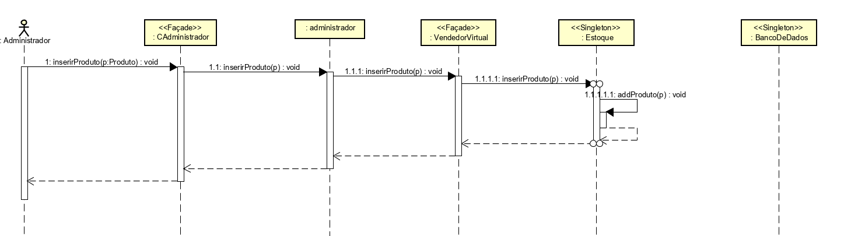

Slide 50
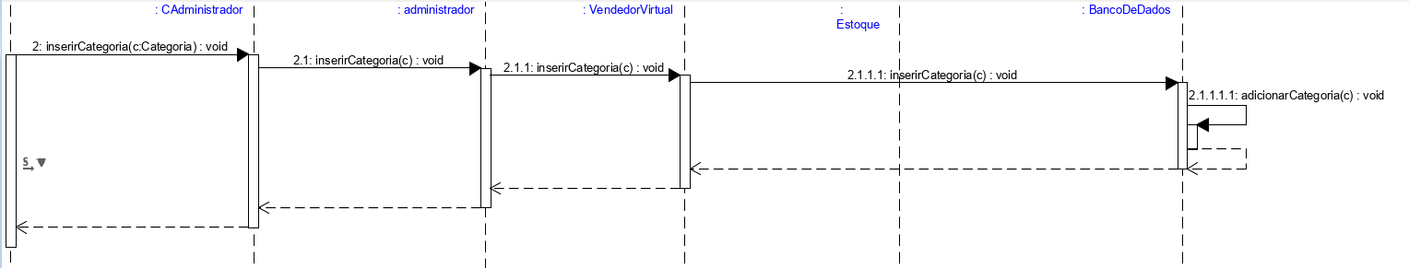

Slide 51
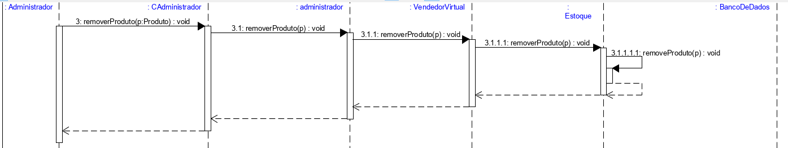

Slide 52
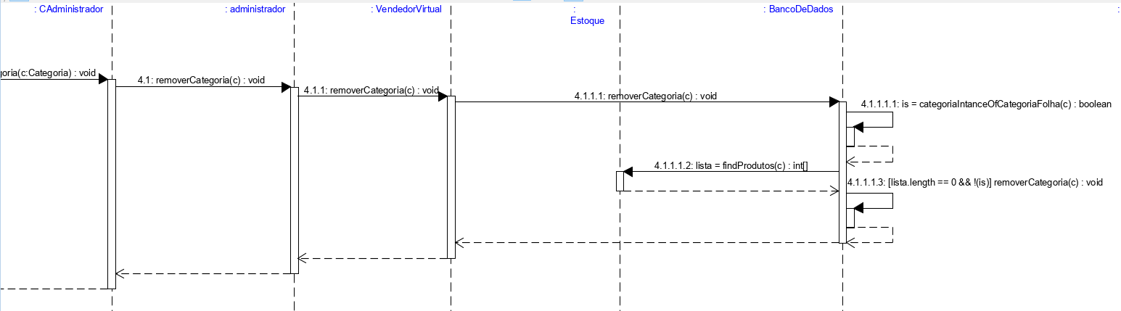

Slide 53
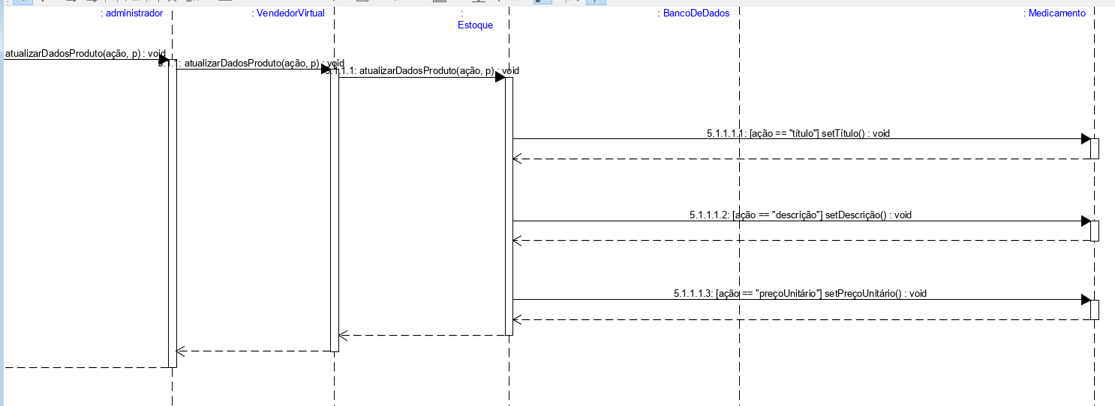

Slide 54
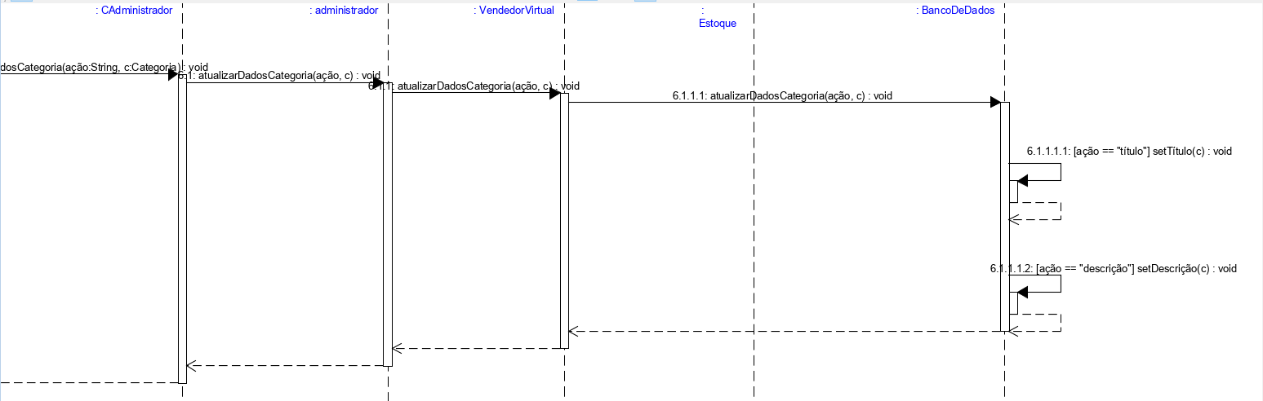

Slide 55
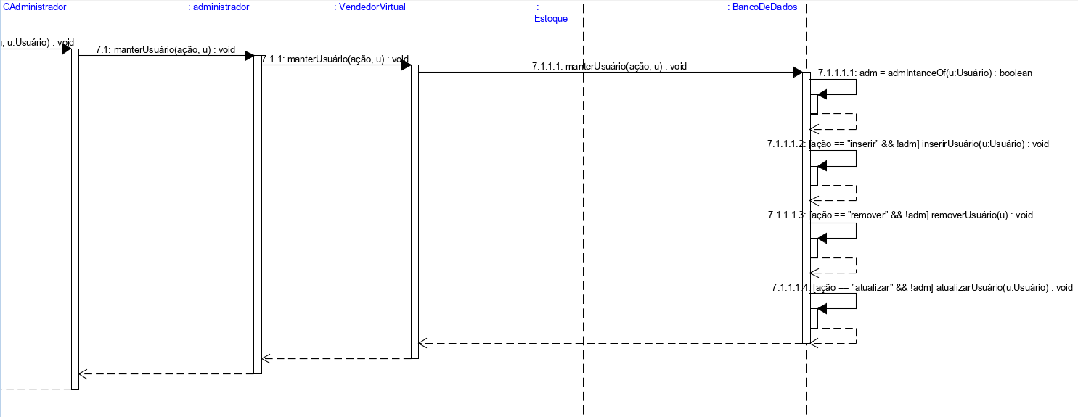

Slide 56
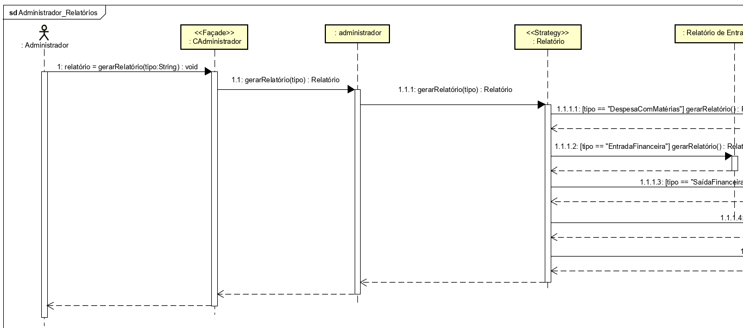

Slide 57
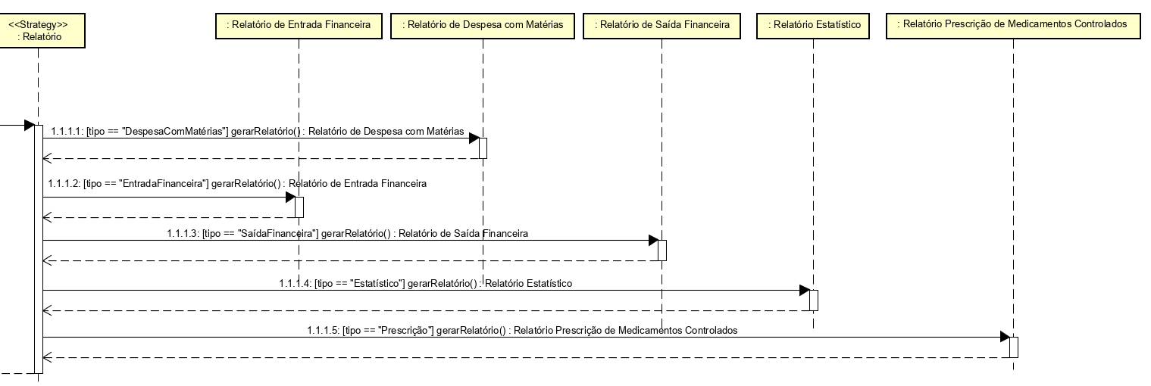

Slide 58
Cliente Web:

Slide 59
O Cliente Web possui muitas ações. Portanto, vou indicar cada função separando-as em conjuntos de funções semelhantes.

Slide 60
Funções de Consulta ao Estoque:
- Por Palavra
- Por Categoria

Slide 61
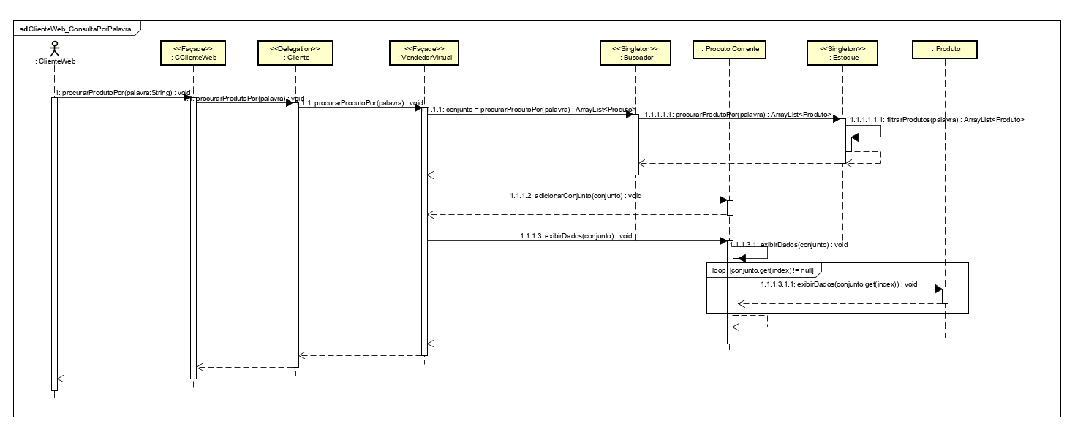

Slide 62
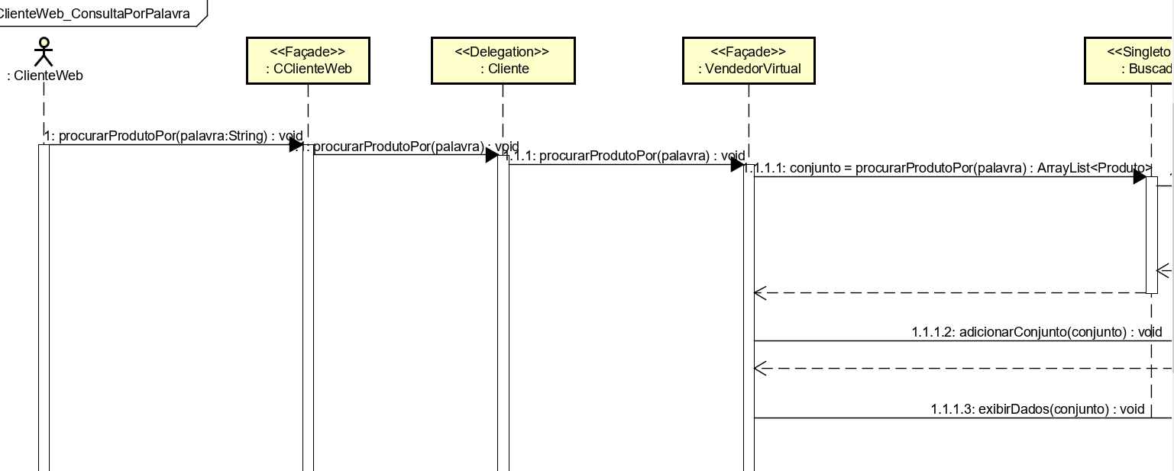

Slide 63
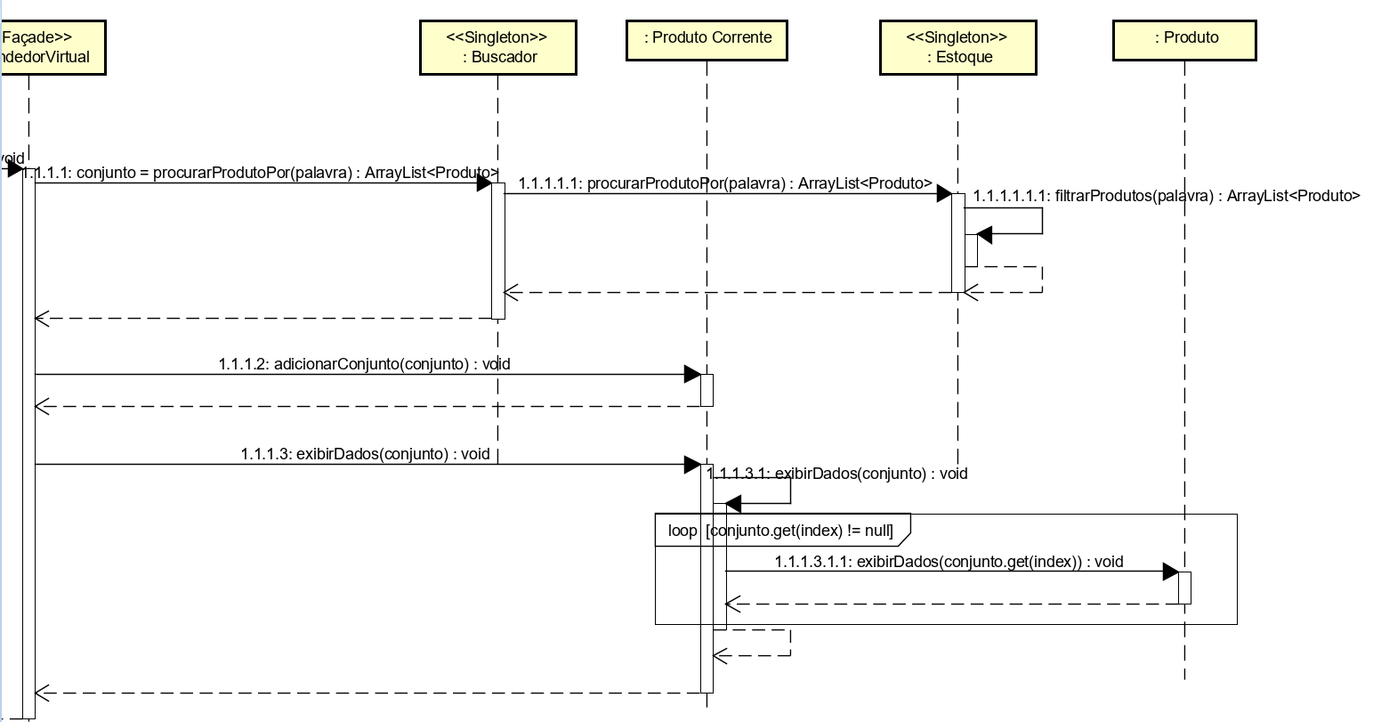

Slide 64
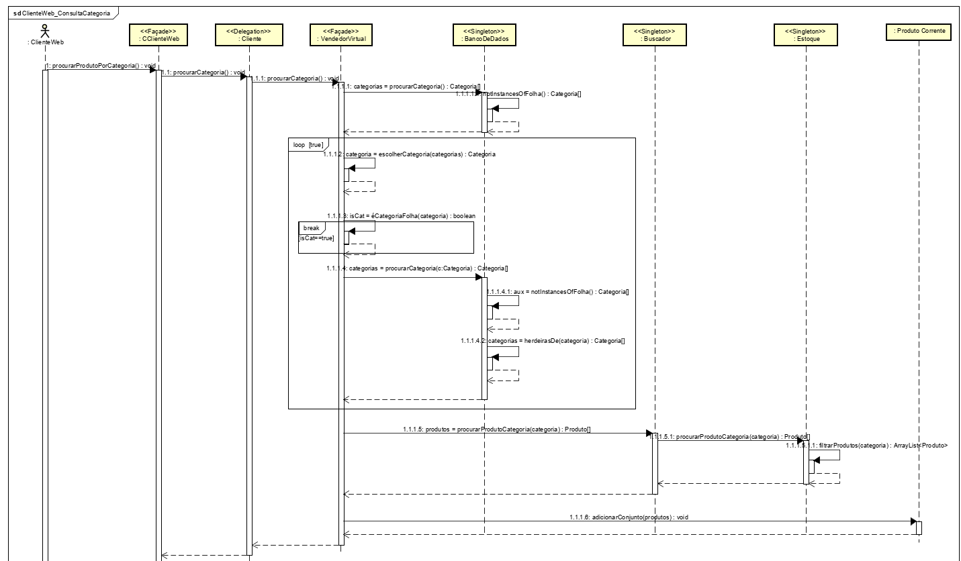

Slide 65
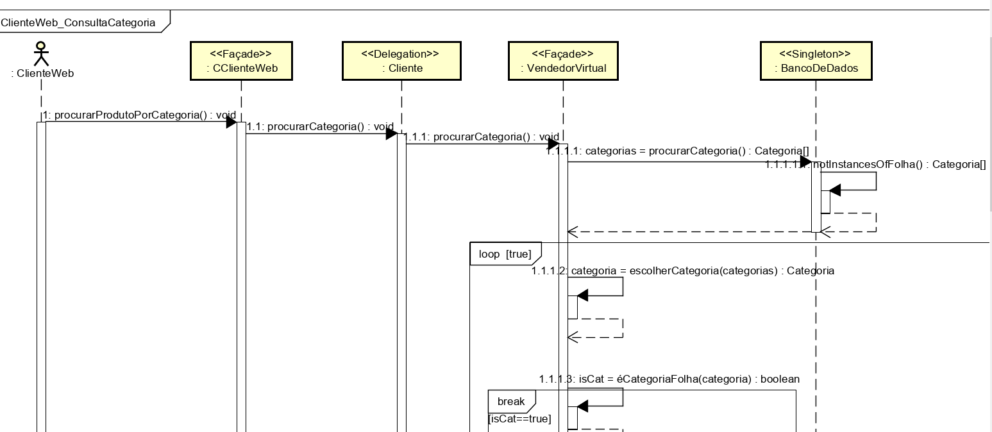

Slide 66
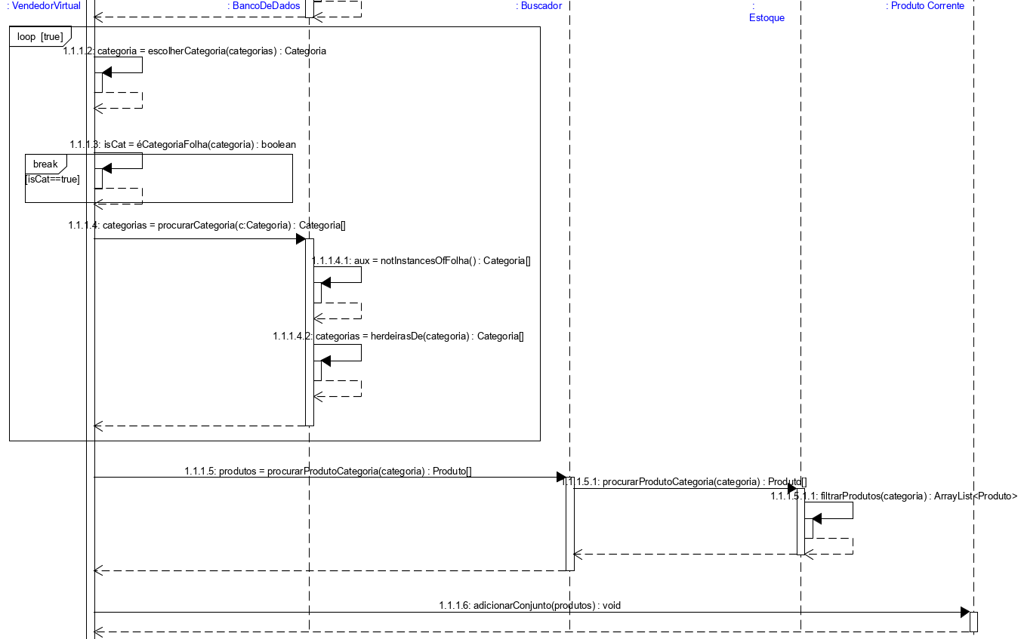

Slide 67
Função de Orçamento:

Slide 68
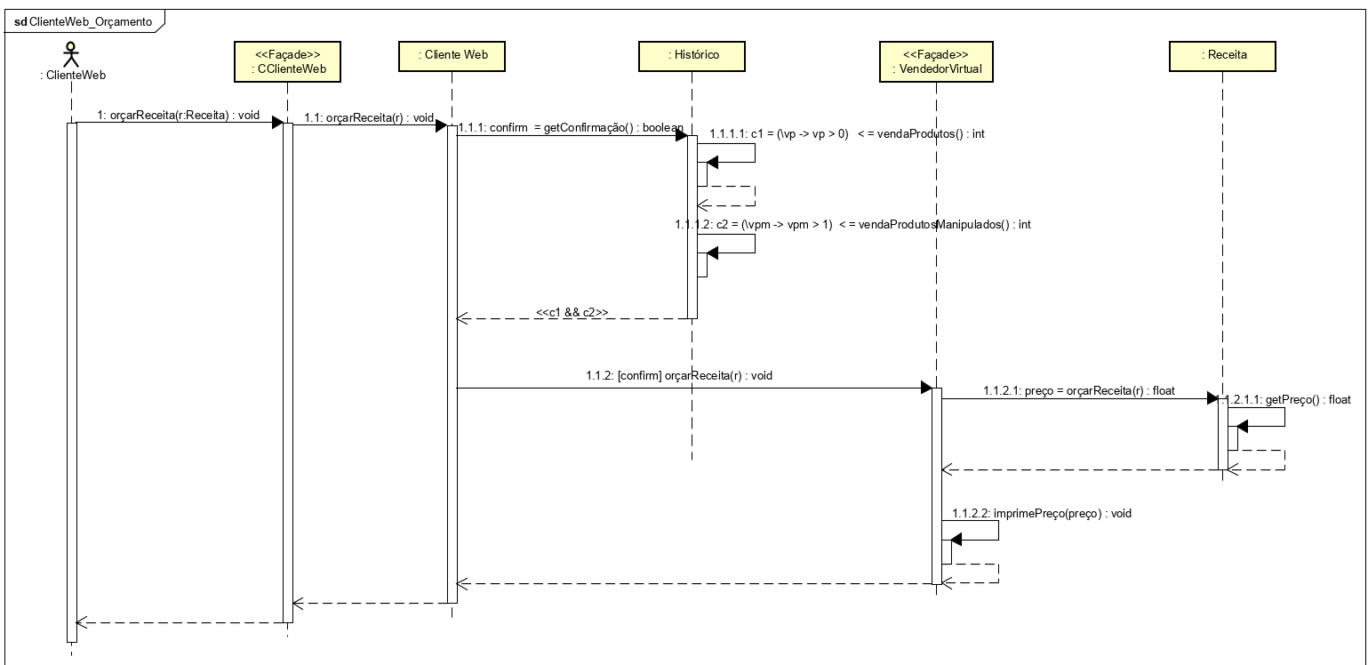

Slide 69
Função Efetuar Compra:

Slide 70
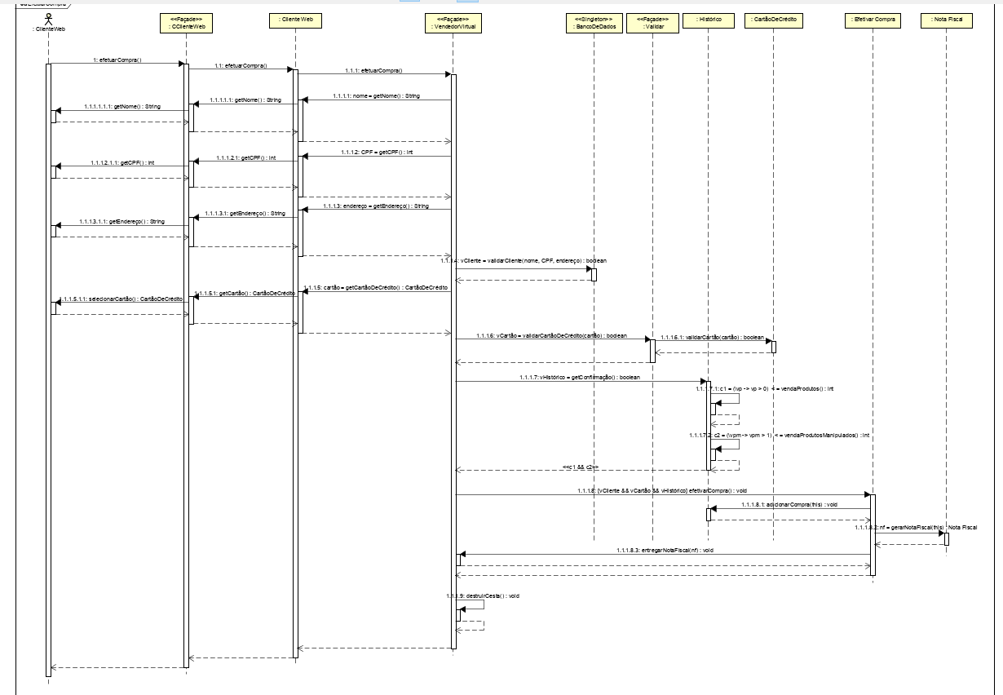

Slide 71
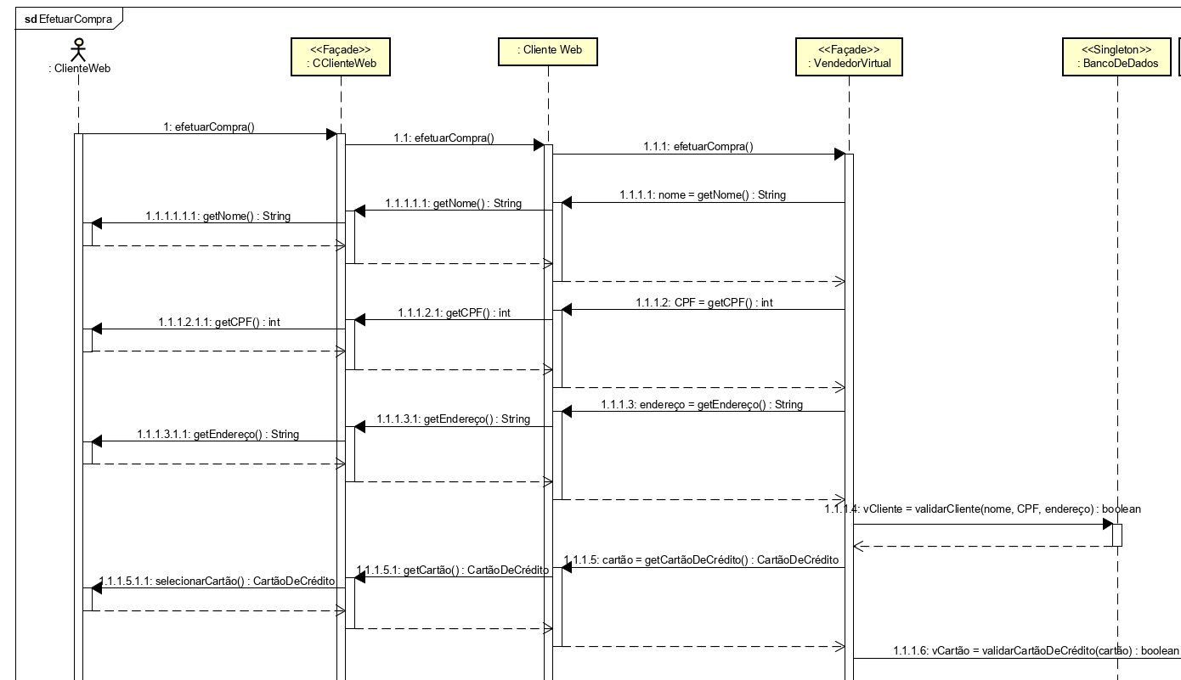

Slide 72
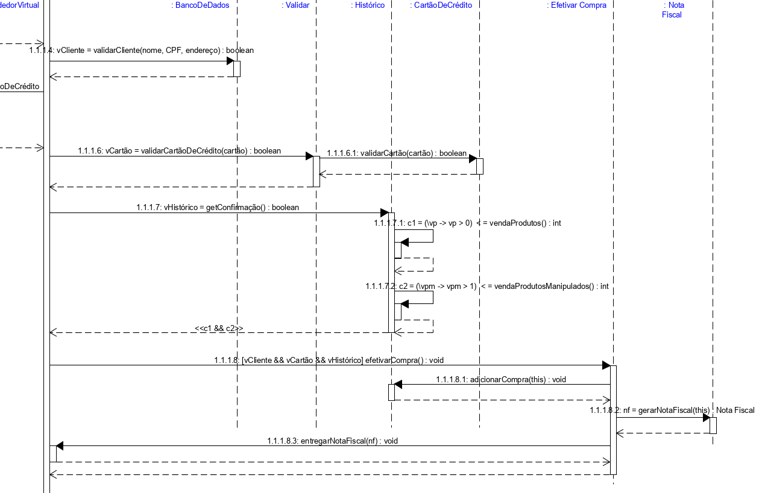

Slide 73
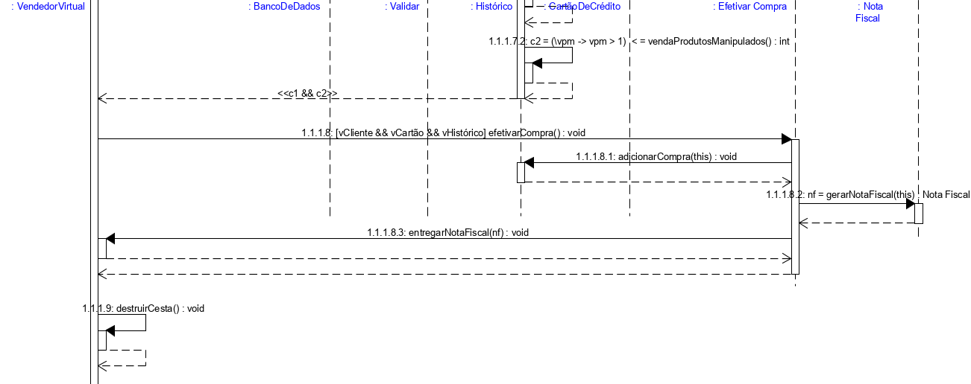

Slide 74
Função Efetuar Compra(após 60 minutos):

Slide 75


Slide 76


Slide 77


Slide 78


Slide 79
Funções Inserir, Modificar, Remover e Destruir:

Slide 80


Slide 81


Slide 82


Slide 83


Slide 84


Slide 85


Slide 86


Slide 87


Slide 88


Slide 89


Slide 90


Slide 91


Slide 92


Slide 93
Farmacêutico:

Slide 94


Slide 95


Slide 96


Slide 97


Slide 98


Slide 99


Slide 100


Slide 101


Slide 102


Slide 103


Slide 104


Slide 105


Slide 106


Slide 107
Manipulador:

Slide 108


Slide 109


Slide 110
Recepcionista:

Slide 111


Slide 112


Slide 113


Slide 114


Slide 115


Slide 116


Slide 117


Slide 118


Slide 119


Slide 120


Slide 121


Slide 122


Slide 123


Slide 124


Slide 125
SuperAdministrador:

Slide 126


Slide 128
Diagrama de Classes de Projeto

Slide 129
Padrões Utilizados:
Command x1
Composite x1
Delegation x2
Façade x11
Marker Interface x1
Observer x2
Prototype x1
State x1
Strategy x1
Singleton x5

Slide 130
Esboço dos Clusters do Projeto e seus Packages:
ClusterFábrica
Fórmulas
Estoque
Fabricação
Embalagens
Estado
Produtos e Medicamentos
Categorias
Código Alfanúmerico
Produtos de Manipulação Não-Própria
ClusterUsuário
Sistema Manipula
Relatórios
Identificação
Usuários
Interfaces de Usuários
Controladoras
Atores
Banco de Dados
Engine de Buscas
Vendedor Virtual
ClusterCompras
Compra
Expiração
Nota Fiscal
Histórico
FastCards

Slide 131

VISÃO DE CIMA DO PROJETO

Slide 132
ClusterUsuário:

Slide 133


Slide 134


Slide 135


Slide 136


Slide 137


Slide 138


Slide 139


Slide 140


Slide 141


Slide 142
Sistema Manipula:

Slide 143


Slide 144



Slide 145


Slide 146
ClusterCompra:

Slide 147


Slide 148


Slide 149


Slide 150
ClusterFábrica:

Slide 151


Slide 152


Slide 153


Slide 154


Slide 155


Slide 156


Slide 157


Slide 159
Diagramas de Atividade

Slide 160

Administrador:

Slide 161

Administrador:

Slide 162

Cliente: (Compra)

Slide 163

Cliente: (Compra)

Slide 164

Cliente: (Compra)

Slide 165

Cliente: (Busca)

Slide 166

Cliente: (Busca)

Slide 167

Farmacêutico:

Slide 168

Farmacêutico:

Slide 169

Farmacêutico:

Slide 170

Manipulador:

Slide 171

Recepcionista:

Slide 172

Recepcionista:

Slide 173

Recepcionista:

Slide 174

SuperAdministrador:

Slide 176
Diagrama de Estado

Slide 177


Slide 179
Exemplos de Alguns Padrões usados no Projeto:

Slide 180
Padrões Utilizados:
Command x1
Composite x1
Delegation x2
Façade x11
Marker Interface x1
Observer x2
Prototype x1
State x1
Strategy x1
Singleton x5

Slide 181

Command:

Slide 182

Composite:

Slide 183

Delegation:

Slide 184

Façade:

Slide 185

Marker Interface:

Slide 186

Observer:

Slide 187

Prototype:

Slide 188

State:

Slide 189

Strategy:

Slide 190

Singleton:

Slide 192
Extras:

Slide 193
Classes Fornecedor e Médico:
As Classes Fornecedor e médico são apenas “features” do sistema, surgiram como uma necessidade no desenvolvimento do projeto posto em vista que o farmacêutico é o encarregado de MANTER dados de médicos e fornecedores. Essas duas classes poderiam sim receber funções extras para agregar ainda a mais ao projeto, porém, optei pela simplicidade e preferi apenas deixar indicado a existência desses dois usuários.

Slide 194
Classe Cliente Local:
Sobre a classe Cliente Local: foi concebido previamente que o Cliente Local seria o cliente que vai à farmácia física e realiza pedidos. Quanto a isso nenhuma função explícita foi atribuída à classe Cliente, uma vez que não foi requisitado nos 17 tópicos do projeto explicitamente. Mas fica aqui uma sinopse:
- O Cliente vai à loja física e realiza pedidos de produtos manipulados, produtos ou pede para fazer um produto a partir de uma receita. Nesse momento o recepcionista toma os pedidos e ele, por intermédio de um dos computadores da loja faz o pedido; logo, nesse caso, o recepcionista assume o papel de Cliente Web e realiza a compra dos produtos requisitados.
Vale lembrar que o Farmacêutico também pode fazer essa atividade.

Slide 196
Projeto Final UML
Gustavo Hammerschmidt

